Slide 1
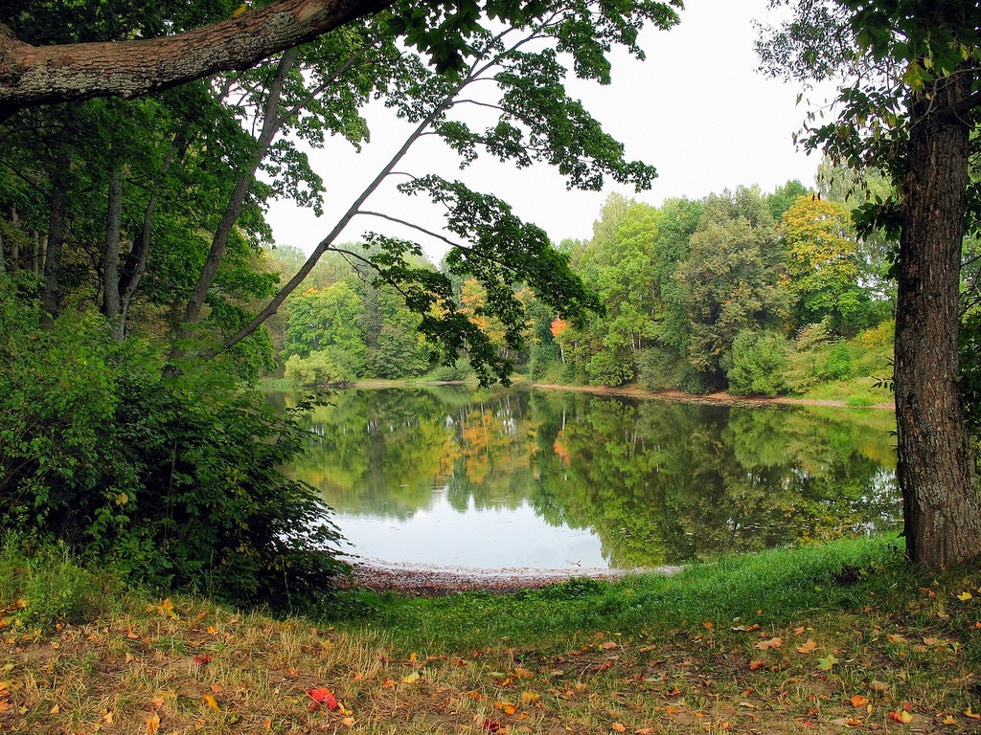
МКУ «Приобская библиотека семейного чтения»
МО городское поселение Приобье
«Великий мастер языка и слова»

Slide 2
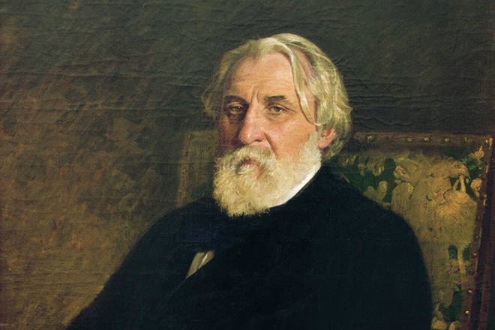
Выставка- портрет
к 200-летию
со дня рождения
Ивана Сергеевича Тургенева
(1818 – 1883)

Slide 3
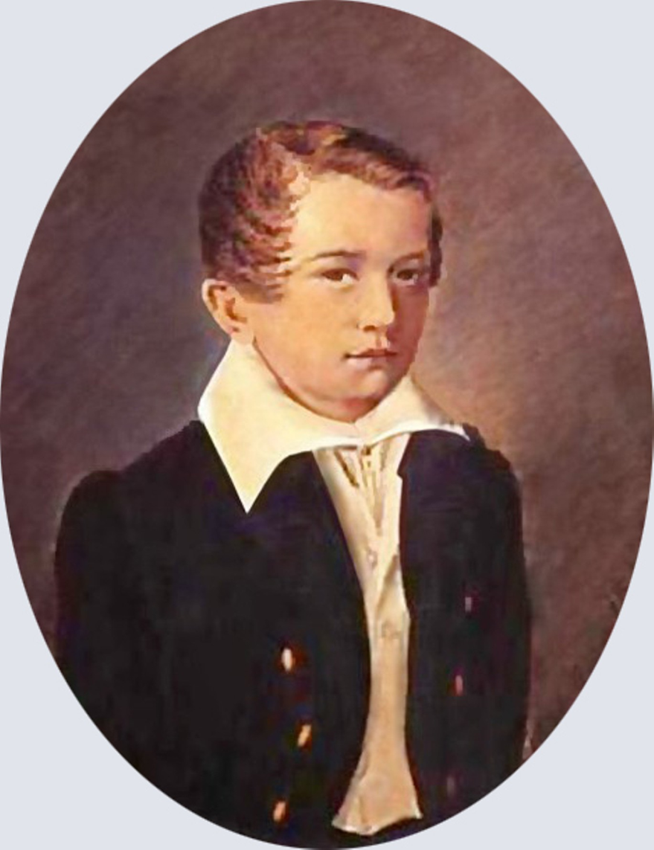
Детские и юношеские годы
Родился Иван Тургенев в Орле, в старинной дворянской семье. Он был вторым сыном из трёх, родившихся у Варвары Лутовиновой и Сергея Тургенева. Любовь к русской литературе юному Тургеневу привил один из крепостных камердинеров (он позже стал прототипом Пунина в рассказе «Пунин и Бабурин»). До девяти лет Иван Тургенев жил в наследственном матушкином имении Спасское-Лутовиново в 10 км от Мценска Орловской губернии. В 1822 году семья Тургеневых совершила путешествие в Европу, во время которого четырёхлетний Иван чуть было не погиб в Берне, сорвавшись с перил рва с медведями; его спас отец, поймав за ногу. В 1827 году Тургеневы, чтобы дать детям образование, поселились в Москве в приобретённом ими доме на Самотёке. Учёбу будущий писатель начал в пансионе Вейденгаммера, продолжив её в пансионе директора Лазаревского института И. Ф. Краузе.

Slide 4
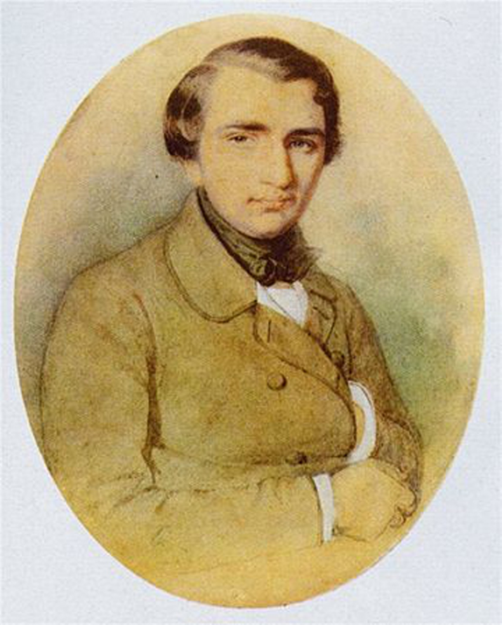
В 1833 году в возрасте 15 лет Тургенев поступил на словесный факультет Московского университета. В то же время в нём обучались А. И. Герцен и В. Г. Белинский. Год спустя, после того, как старший брат Ивана поступил в гвардейскую артиллерию, семья переехала в Санкт-Петербург, где Иван Тургенев перешёл в Петербургский университет на философский факультет. В университете его другом стал Т. Н. Грановский, будущий знаменитый учёный-историк западнической школы.

Slide 5
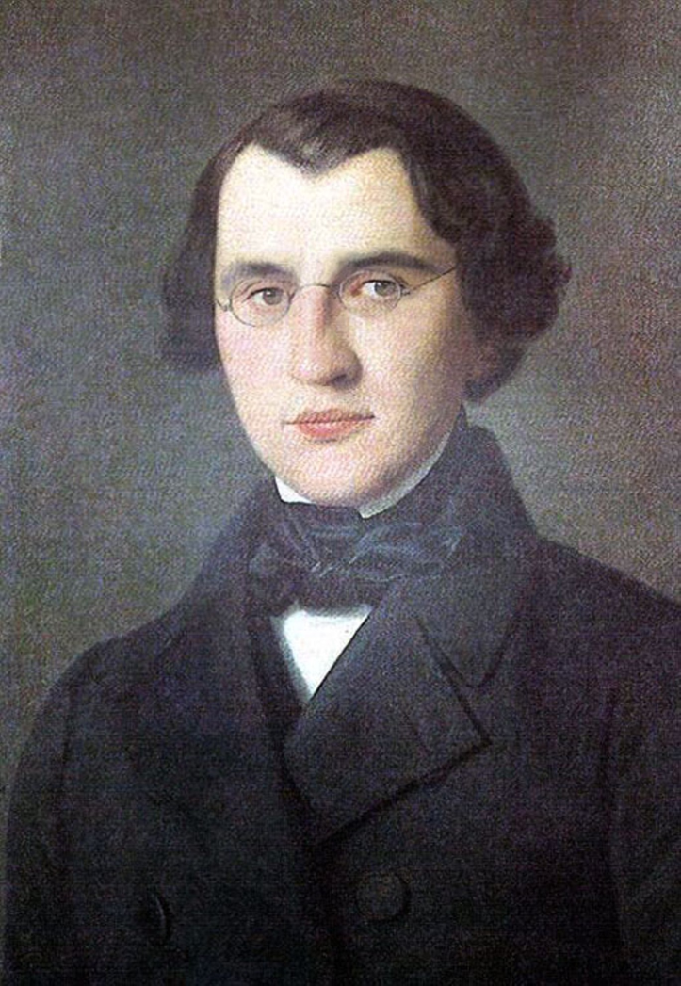
Получив диплом в 1838 году, Иван Тургенев продолжил образование в Германии. В Берлине прослушал курс университетских лекций по философии и филологии, писал стихи. После рождественских каникул в России Тургенев на полгода отправился в Италию, откуда вернулся в Берлин.
Весной 1841-го Иван Тургенев прибыл в Россию и через год сдал экзамены, получив магистерскую степень по философии в Петербургском университете. В 1843-м поступил на должность в Министерство внутренних дел, но любовь к писательству и литературе перевесила.

Slide 6
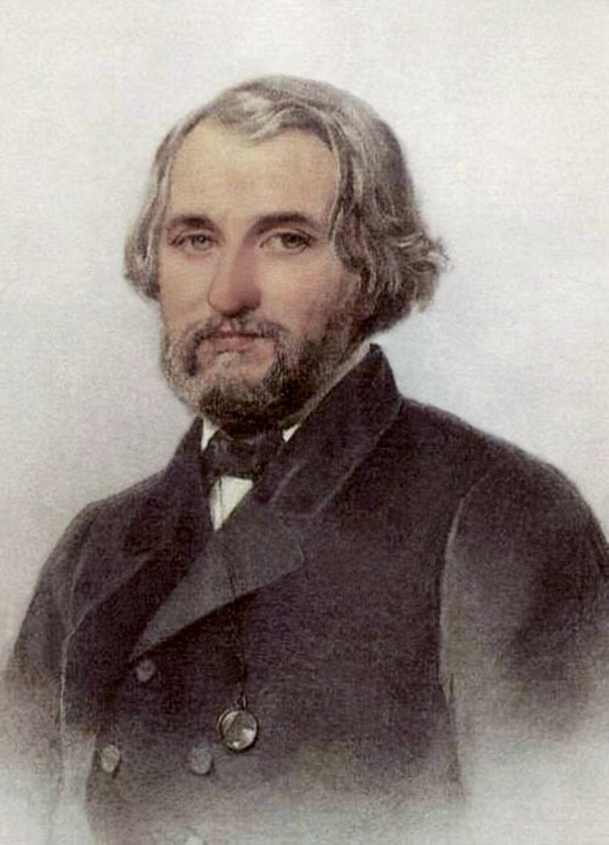
Литература
Впервые Иван Тургенев выступил в печати в 1836 году, опубликовав рецензию на книгу Андрея Муравьева «Путешествие к святым местам». Спустя год написал и опубликовал поэмы «Штиль на море», «Фантасмагория в лунную ночь» и «Сон».
Известность пришла в 1843-м, когда Иван Сергеевич сочинил поэму «Параша», одобренную Виссарионом Белинским. Вскоре Тургенев и Белинский сблизились так, что молодой литератор стал крестным отцом сына известного критика. Сближение с Белинским и Николаем Некрасовым повлияли на творческую биографию Ивана Тургенева: писатель окончательно распрощался с жанром романтизма, что стало очевидным после публикации поэмы «Помещик» и повестей «Андрей Колосов», «Три портрета» и «Бретер».
В Россию Иван Тургенев вернулся в 1850-м. Жил то в родовом имении, то в Москве, то в Петербурге, где писал пьесы, которые успешно шли в театрах двух столиц.

Slide 7
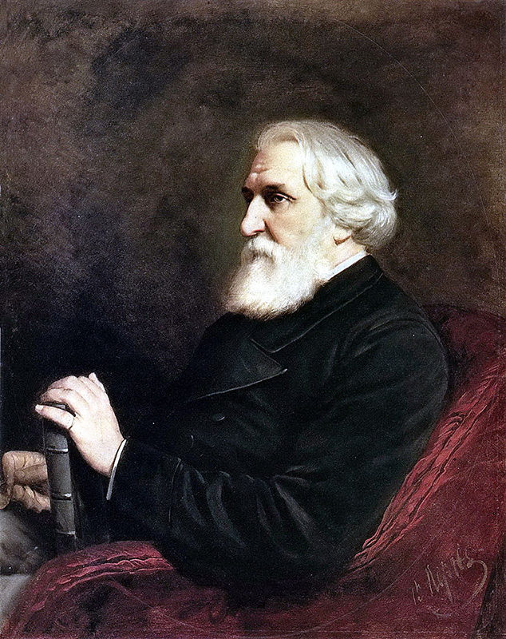
В 1847 году в журнале «Современник» вышел рассказ Тургенева «Хорь и Калиныч», созданный под впечатлением от охотничьих путешествий писателя. Немного позже там же были опубликованы рассказы из сборника «Записки охотника». Сам сборник вышел в свет в 1852 году. Тургенев называл его своей «Аннибаловой клятвой» — обещанием бороться до конца с врагом, которого он ненавидел с детства — с крепостным правом. Это было одно из первых произведений, открыто говоривших о бедах и вреде крепостничества. Цензора, допустившего «Записки охотника» к печати, по личному распоряжению Николая I уволили со службы с лишением пенсии, а сам сборник запретили переиздавать. Цензоры объяснили это тем, что Тургенев хоть и поэтизировал крепостных, преступно преувеличил их страдания от помещичьего гнета.

Slide 8
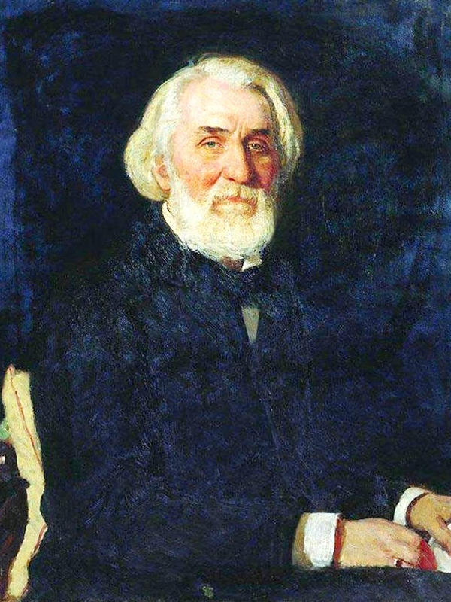
Иван Тургенев писал и для взрослых, и для детей. Маленьким читателям прозаик подарил сказки и рассказы-наблюдения «Воробей», «Собака» и «Голуби», написанные богатым языком.
В деревенском уединении классик сочинил рассказ «Муму», а также ставшие событием в культурной жизни России романы «Дворянское гнездо», «Накануне», «Отцы и дети», «Дым».
За границу Иван Тургенев отбыл летом 1856 года. Зимой в Париже завершил мрачную повесть «Поездка в Полесье». В Германии в 1857-м написал «Асю» – повесть, переведенную при жизни писателя на европейские языки. Прототипом Аси, рожденной вне брака дочери барина и крестьянки, критики считают дочь Тургенева Полину Брюэр и незаконнорожденную единоутробную сестру Варвару Житову.

Slide 9
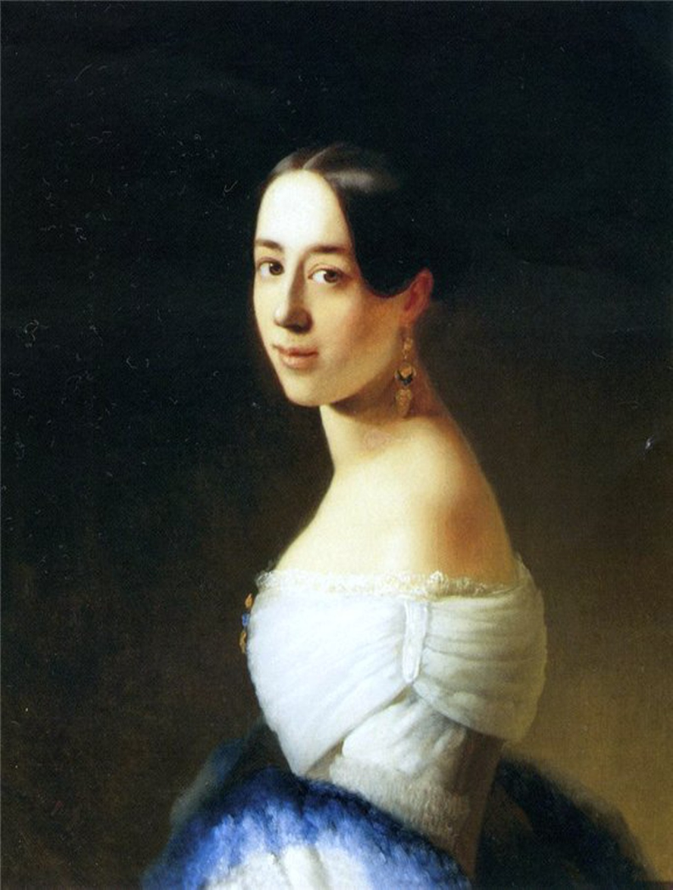
Личная жизнь
Роковую женщину, ставшую любовью всей жизни писателя, Генрих Гейне сравнил с пейзажем, «одновременно чудовищным и экзотическим». У испано-французской певицы Полины Виардо, невысокой и сутулящейся женщины, были крупные мужские черты лица, большой рот и глаза навыкате. Но когда Полина пела, она сказочно преображалась. В такой момент Тургенев увидел певицу и влюбился на всю жизнь, на 40 оставшихся лет.

Slide 10
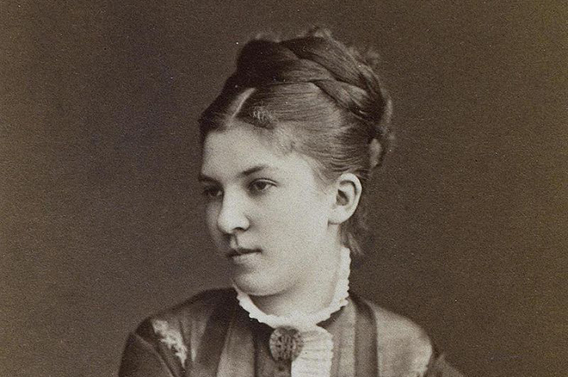
Охлаждение в отношениях Тургенева и Виардо наступило после трехлетней разлуки, случившейся из-за домашнего ареста писателя. Попытки забыть роковую страсть Иван Тургенев предпринимал дважды. В 1854 году 36-летний литератор повстречал юную красавицу Ольгу, дочь кузена. Но когда на горизонте забрезжила свадьба, Иван Сергеевич затосковал по Полине. Не желая ломать жизнь 18-летней девушке, Тургенев признался в любви к Виардо. Последняя попытка вырваться из объятий француженки случилась в 1879-м, когда Ивану Тургеневу исполнился 61 год. Актрису Марию Савину не испугала разница в возрасте – возлюбленный оказался в два раза старше. Но когда пара в 1882 году отправилась Париж, в жилище будущего супруга Маша увидела множество вещей и безделушек, напоминавших о сопернице, и поняла, что она лишняя.

Slide 11
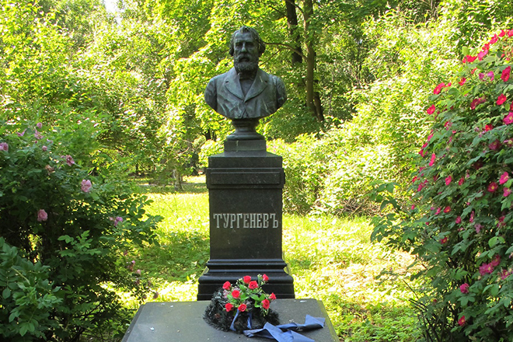
Последние годы жизни
В последние годы Тургенев тяжело болел. Парижские врачи ставили ему диагноз грудная жаба и межреберная невралгия. Скончался Тургенев 3 сентября 1883 года в Буживале под Парижем, где прошли пышные прощания. Похоронили писателя в Петербурге на Волковском кладбище. Смерть писателя стала потрясением для его поклонников — и процессия из людей, пришедших проститься с Тургеневым, протянулась на несколько километров.

Slide 12





Slide 13

Предлагаем вашему вниманию литературу из фонда библиотеки, посвященную жизни и творчеству И. С. Тургенева
Салим, Аднан.
Тургенев-художник, мыслитель [Текст] / А. Салим. - Москва : Современник, 1983. - 224 с. : портр.; 17 см. - Библиогр.: с. 207-223.
Аннотация: Аднан Салим - иракский писатель, критик, переводчик, член СП СССР, кандидат филологических наук, автор ряда статей по русской классической и советской литературе. Творчество И.С.Тургенева привлекает исследователя органичным сочетанием конкретно-исторического и общечеловеческого аспектов. Этой проблеме и посвящена настоящая книга. Ощущение актуальности творчества русских классиков определяет тот своеобразный угол зрения, под которым автор рассматривает произведения Тургенева.

Slide 14

Топоров, Владимир Николаевич.
Странный Тургенев (Четыре главы) [Текст] / В. Н. Топоров. - Москва : Рос. гос. гуманитар. ун-т, 1998. - 192 с. ; 21 см. - (Чтения по истории и теории культуры ; вып. 20).
Аннотация: Вниманию читателя предлагаются четыре больших тематически-смысловых блока из текста, посвященного «странному» (или, метафори­чески выражаясь, «темному» и даже «ночному») Тургеневу. Это «стран­ное», для многих читателей Тургенева вообще скрытое или лишь слабо подозреваемое и уж во всяком случае, как правило, недооцениваемое. Одна из задач предлежащего текста— в том, чтобы очертить (по­неволе неполно) объем этого «странного», обозреть формы его проявле­ния как в жизни писателя, так и в его произведениях (особенно в персо­нажах, которым Тургенев ссужал свои «странности»), понять характер (если угодно, структуру) этого «странного» и мотивы, которые его вызы­вают. «Странность» (кстати, слова странный, странно, странное дело об­разуют, как и у Достоевского, отмеченный элемент его языка, встречаю­щийся достаточно часто, нередко в ключевых местах текста, и, похоже, претендуют на роль своего рода «оценочного» квантора), о которой пойдет речь, существенным образом характеризует Тургенева и как человека, и, что в данном случае важнее, как писателя.

Slide 15

И. С.Тургенев в воспоминаниях современников [Текст] : в 2 т. / [вступ. ст. С. М. Петрова, с. 5-36 ; сост. и подгот. текста С. М. Петрова и В. Г. Фридлянд]. - Москва : "Художественная литература", 1969 - . - (Серия литературных мемуаров).
Аннотация: Воспоминания современников о Тургеневе - почти единственный источник, знакомящий нас с отдельными периодами его жизни. Они характеризуют его как художника, раскрывают особенности его писательского труда, освещают творческую историю многих произведений. Первый том сборника имеет четыре раздела: "В семье", "Молодость Тургенева. Круг "Современника", "И. С. Тургенев в шестидесятые годы" и "И. С. Тургенев в воспоминаниях революционеров-семидесятников". Широк круг мемуаристов: здесь воспоминания Н. Г. Чернышевского и П. А. Кропоткина, А. А. Фета и А. Я. Панаевой, П. В. Анненкова и Д. В. Григоровича, П. Л. Лаврова и Г. А. Лопатина и многих других. Второй том книги имеет четыре раздела "Тургенев дома и за границей", "Иностранные мемуаристы о Тургеневе", "Тургенев в его последние приезды на Родину" и "Болезнь и кончина Тургенева". Сюда включены воспоминания П. Д. Боборыкина, В. В. Стасова, И. И. Репина, А. Ф. Кони, а также западноевропейских, преимущественно французских, деятелей искусства и литераторов - Ги де Мопассана, Альфонса Доде, Генри Джеймса и др.

Slide 16
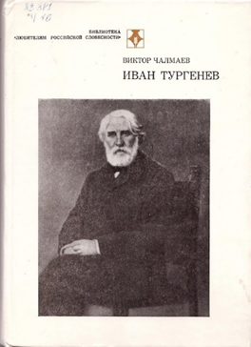
Чалмаев, Виктор Андреевич.
Иван Тургенев [Текст] : биография отдельного лица / В. А. Чалмаев. - Москва : Современник, 1986. - 398 с.: [8] л. ил. - (Библиотека "Любителям российской словесности").
Аннотация: Книга посвящена жизни и творчеству великого русского писателя И. С. Тургенева. Обращаясь к биографии писателя, автор прослеживает его взаимоотношения с крупнейшими деятелями отечественной и зарубежной культуры. В исследовании, основанном на непосредственных впечатлениях от поездок автора по "тургеневским местам" на Орловщине, а также во Франции и Италии, возникает многоплановая картина художнических исканий Тургенева. Они, как известно, тесно связаны и со "школой Белинского", и с некрасовским "Современником" . На них влияли взаимоотношения с Н. Г. Чернышевским, Н. А. Добролюбовым, споры с Л. Н. Толстым, Ф. М. Достоевским, А. И. Герценом, И. А. Гончаровым. Издание рассчитано на широкий круг читателей.
Составитель: библиограф Л. В. Третьякова

